Slide 1
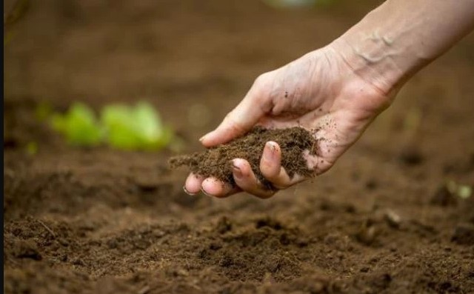
স্বাগতম

Slide 2
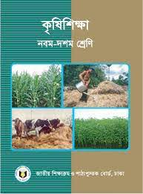
পরিচিতি
শিক্ষক পরিচিতি
মোঃ শাহীনুজ্জামান
সহকারী শিক্ষক
আজমপুর মাধ্যমিক বিদ্যালয়
মিরপুর,কুষ্টিয়া।
মোবাইল নং-০১৭৩৭৩৮৫৫৫৬
e-mail: shahinuzzamanahs@gmail.com
পাঠ পরিচিতি
শ্রেনিঃ 9ম
বিষয়ঃ কৃষি শিক্ষা
1ম অধ্যায়
কৃষি প্রযুক্তি
সময়ঃ ৫০ মিনিট

Slide 3
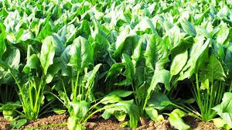
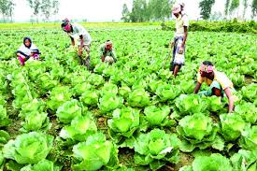
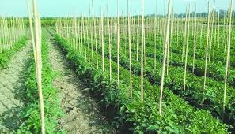
নিচের ছবিগুলো দেখো

Slide 4
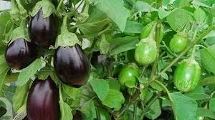
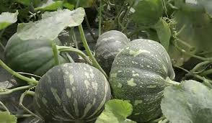
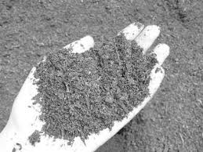
নিচের ছবিগুলো দেখো

Slide 5
মাটি ও পরিবেশের বৈশিষ্ঠ্য অনুযায়ী ফসল নির্বাচন

Slide 6
শিখনফল
এই পাঠ শেষে শিক্ষার্থীরা-
মাটি কাকে বলে বলতে পারবে।
বিভিন্ন প্রকার মাটির বৈশিষ্ঠ্য জানতে পারবে।
মাটির বৈশিষ্ঠ্য অনুযায়ী ফসল নির্বাচন করতে পারবে।

Slide 7
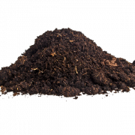
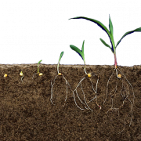
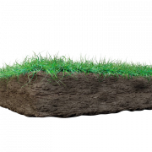
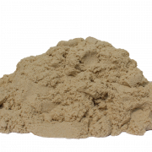
নিচের ছবিগুলো দেখো
মাটি
কৃষকের ভাষায়, ভূ-পৃষ্ঠের ১৫-১৮ সে.মি. গভীর স্তরকে মাটি বলে

Slide 9
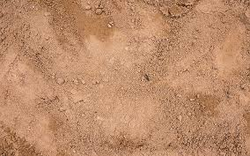
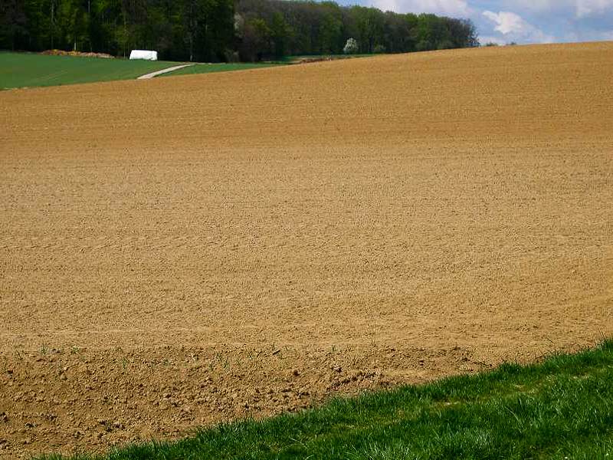
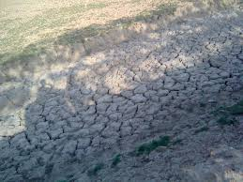
নিচের ছবিগুলো দেখো
বেলে মাটি
এঁটেল মটি
দোআঁশ মাটি
কৃষকের ভাষায়, ভূ-পৃষ্ঠের ১৫-১৮ সে.মি. গভীর স্তরকে মাটি বলে

Slide 10
এঁটেল মাটির বৈশিষ্ট্য
এঁটেল মাটিতে বালু আপেক্ষা পলি ও কাদার পরিমান বেশি থাকে।
এ কাদা মাটি খুব নরম,দানা খুব ছোট ও মিহি হয়।
পানি ধারন ক্ষমতা বেশি।
এ মাটিতে ভালভাবে বাতাস চলাচল করতে পারে
ফসল:এ মাটি সব ফসলের জন্য তেমন উপকারী নয়,তবে ধান চাষ করা যায়।
চিত্র:এঁটেল মটি

Slide 11
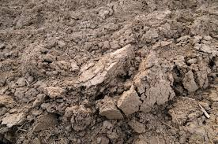
দোআঁশ মাটির বৈশিষ্ট্য
দোআঁশ মাটিতে বালি ,পলি ও কাদা সম পরিমানে থাকে।
এ মাটির পানি ধারন ক্ষমতা মাঝারী।
চাষাবাদের জন্য দোআঁশ মাটি উপযুক্ত।
দোআঁশ মাটি

Slide 12
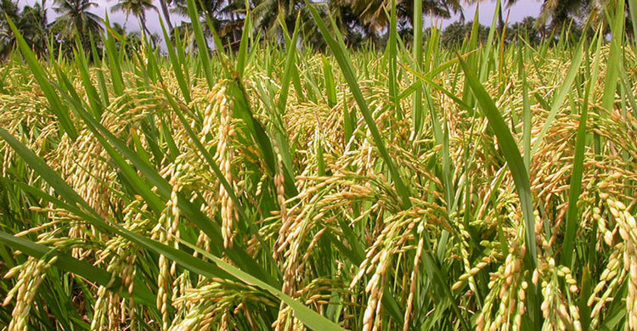
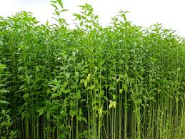
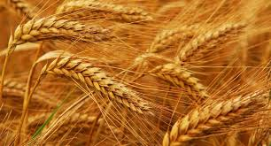
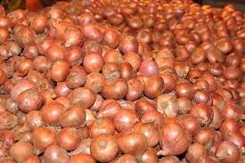
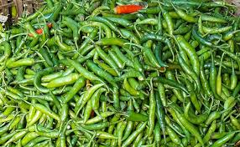
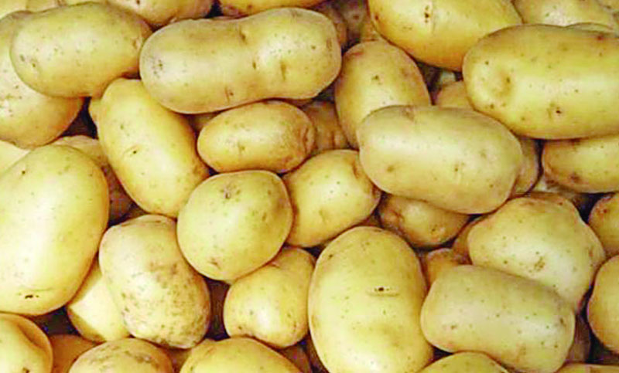
দোআঁশ মাটির ফসল
ধান
গম
পাট
মরিচ
পিয়াজ
আলু

Slide 13
একক কাজ
দোআঁশ মাটিতে কোন ফসল গুলো ভাল হয় লিখ

Slide 14
বেলে মাটির বৈশিষ্ট্য
বেলে মাটিতে বালির পরিমান বেশি থাকে
এ মাটির পানি ধারন ক্ষমতা কম।
মাটির দানা ঝড়ঝড়ে হয়ে থাকে।
চিত্র:বেলে মাটি।

Slide 15
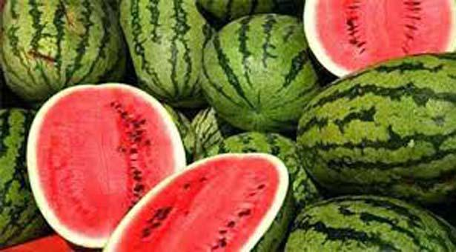
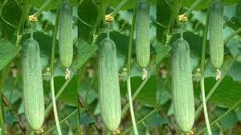
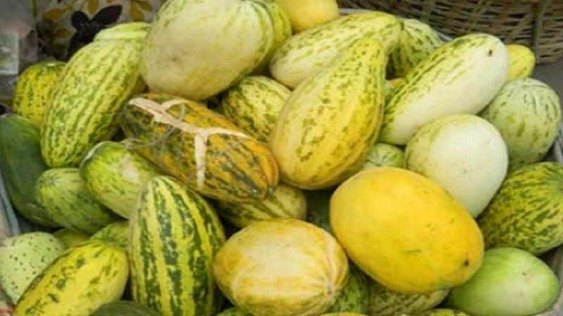
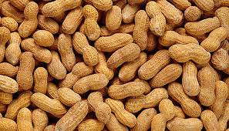
বেলে মাটির ফসল
তরমুজ
শসা
বাঙ্গী
চীনাবাদাম

Slide 16
মূল্যায়ন
১.কৃষি অঞ্চলকে কয় ভাগে ভাগ করা হয়েছে
ক) ৫টি
খ) ২৫টি
গ) ১২টি
ঘ) ৩০টি
২.মাটিতে জৈব পদার্থের পরিমান কত %
ক) ৬%
খ) ৫%
গ) ১২%
ঘ) ৮%
৩.বেলে মাটিতে কোন ফসল ভাল হয়।
ক) ধান
খ) পিয়াজ
গ) মরিচ
ঘ) তরমুজ

Slide 17
বাড়ির কাজ
উর্বর মাটি উন্নত দেশ কথাটি ব্যাখ্যা কর।

Slide 18
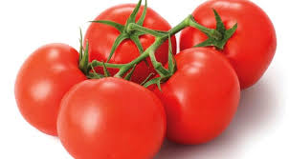
ধন্যবাদ

